Slide 1
Final Test Presentation
Financisto - Personal Finance Tracker
吳俊青 108598014
林稟宸 108598051
朱科霖 108598059
謝仰萱 108598002

Slide 2
Outline
Test Criteria
Methods used to design the test cases
Test Cases
Test Tools
Test Scripts
Live Demo
Test Results
Test Coverage
Pass/Fail recommendation
Team Member Contributions

Slide 3
Financisto - Personal Finance Tracker
Financisto - Personal Finance Tracker是一個記帳工具，我們藉由撰寫自動化測試，檢驗App的主要功能，並且產生測試報表，藉此評估App是否正常運作。
Android application on Google Play Store: Financisto - Personal Finance Tracker
Open source: https://github.com/dsolonenko/financisto

Slide 4
Test Criteria
所有測試必須有80%以上為Pass，並且Fail的部分以優先度(1~5 數字小為優先度高)為基準，一旦有優先度(包含)2以下的Test fail，整體測試將直接視為Fail。
APP基本CRUD功能：帳戶、交易明細、預算等功能需全部通過測試案例。
APP和計算相關功能：測試不同 boundary，確保功能 pass 或有BUG。
APP顯示相關功能：確認 Node 都走過就代表該功能 pass。

Slide 5
Methods used to design the test cases
我們模擬使用者在正常使用環境下的操作來作為我們撰寫test cases的依據，同時必須驗證App畫面上的輸出有符合使用者的預期。
利用上述的原則，以新增交易明細為例，我們繪製出我們所要測試功能的狀態圖，並藉由狀態圖來產生我們所需要的測試案例。

Slide 6
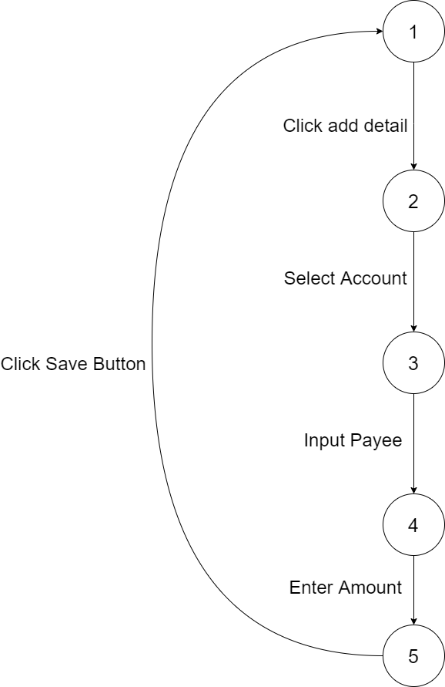
Methods used to design the test cases
右圖為新增交易明細步驟的狀態圖:
有了狀態圖後，我們就會利用
Basis Path的方法去產生出我們
相對應的測試案例。

Slide 7
Test Cases
Test Case ID | Feature | Description | 優先度
FT-01 | 新增帳戶 | 輸入完整帳戶資料並建立 | 1
FT-02 | 新增帳戶 | 只輸入必要帳戶資料並建立 | 1
FT-03 | 新增帳戶 | 未輸入必要帳戶資料並建立 | 2
FT-04 | 修改帳戶 | 修改帳戶名稱並儲存 | 1
FT-05 | 修改帳戶 | 修改帳戶使用貨幣並儲存 | 1
FT-06 | 刪除帳戶 | 刪除帳戶資料 | 2
FT-07 | 新增交易明細 | 輸入完整交易明細資料並建立 | 2
FT-08 | 新增交易明細 | 只輸入必要交易明細資料並建立 | 1
FT-09 | 新增交易明細 | 未輸入必要交易明細資料並建立 | 1
FT-10 | 修改交易明細 | 只修改交易明細受款人並儲存 | 2
FT-11 | 修改交易明細 | 只修改交易明細分類並儲存 | 2
FT-12 | 修改交易明細 | 只修改交易明細金額並儲存 | 1

Slide 8
Test Cases
FT-13 | 修改交易明細 | 只修改交易明細地點並儲存 | 2
FT-14 | 修改交易明細 | 只修改交易明細備註並儲存 | 2
FT-15 | 修改交易明細 | 只修改交易明細專案並儲存 | 2
FT-16 | 修改交易明細 | 只修改交易明細附加照片並儲存 | 2
FT-17 | 修改交易明細 | 只修改交易明細信用卡付款並儲存 | 2
FT-18 | 刪除交易明細 | 刪除交易明細資料 | 2
FT-19 | 新增預算 | 輸入完整預算資料並建立 | 2
FT-20 | 新增預算 | 只輸入必要預算資料並建立 | 1
FT-21 | 新增預算 | 未輸入必要預算資料並建立 | 1
FT-22 | 修改預算 | 修改預算名稱並儲存 | 2
FT-23 | 修改預算 | 修改預算帳戶並儲存 | 2
FT-24 | 修改預算 | 修改預算分類並儲存 | 2
FT-25 | 修改預算 | 修改預算專案並儲存 | 2
FT-26 | 修改預算 | 修改預算包括子分類並儲存 | 2

Slide 9
Test Cases
FT-27 | 修改預算 | 修改預算擇一限制並儲存 | 2
FT-28 | 修改預算 | 修改預算包含增額並儲存 | 2
FT-29 | 修改預算 | 修改預算儲蓄並儲存 | 2
FT-30 | 修改預算 | 修改預算金額並儲存 | 1
FT-31 | 修改預算 | 修改預算期間循環並儲存 | 2
FT-32 | 刪除預算 | 刪除預算資料 | 2
FT-33 | 新增貨幣 | 輸入貨幣資料並建立 | 1
FT-34 | 修改貨幣 | 修改貨幣TWD資料並儲存 | 2
FT-35 | 修改貨幣 | 修改貨幣EUR資料並儲存 | 2
FT-36 | 修改貨幣 | 修改貨幣CNY資料並儲存 | 2
FT-37 | 修改貨幣 | 修改貨幣JPY資料並儲存 | 2
FT-38 | 修改貨幣 | 修改貨幣USD資料並儲存 | 2
FT-39 | 刪除貨幣 | 刪除貨幣資料 | 3
FT-40 | 帳戶移轉 | 輸入完整移轉資料並儲存 | 2
FT-41 | 帳戶移轉 | 只輸入目標帳戶並儲存 | 1

Slide 10
Test Cases
FT-42 | 帳戶移轉 | 未輸入目標帳戶並儲存 | 1
FT-43 | 關閉帳戶 | 選取未關閉的帳戶並關閉 | 2
FT-44 | 重開帳戶 | 選取已關閉的帳戶並重開 | 2
FT-45 | 複製明細 | 選取明細並複製 | 1
FT-46 | 過濾明細 | 輸入完整過濾資訊並送出 | 2
FT-47 | 過濾明細 | 輸入過濾期間並送出 | 2
FT-48 | 過濾明細 | 輸入過濾帳戶並送出 | 4
FT-49 | 過濾明細 | 輸入過濾貨幣並送出 | 4
FT-50 | 過濾明細 | 輸入過濾分類並送出 | 4
FT-51 | 過濾明細 | 輸入過濾受款人並送出 | 4
FT-52 | 過濾明細 | 輸入過濾專案並送出 | 4
FT-53 | 過濾明細 | 輸入過濾地點並送出 | 4
FT-54 | 過濾明細 | 輸入過濾備註並送出 | 4
FT-55 | 過濾明細 | 輸入過濾狀態並送出 | 4
FT-56 | 過濾明細 | 選取過濾排序並送出 | 4

Slide 11
Test Cases
FT-57 | 帳戶統計報告 | 選取期間統計並產生報表 | 3
FT-58 | 帳戶統計報告 | 選取依分類並產生報表 | 3
FT-59 | 帳戶統計報告 | 選取以受款人統計並產生報表 | 3
FT-60 | 帳戶統計報告 | 選取以地點統計並產生報表 | 3
FT-61 | 帳戶統計報告 | 選取以專案統計並產生報表 | 3
FT-62 | 帳戶統計報告 | 選取以帳戶/期間統計並產生報表 | 4
FT-63 | 帳戶統計報告 | 選取以分類/期間統計並產生報表 | 4
FT-64 | 帳戶統計報告 | 選取以受款人/期間統計並產生報表 | 4
FT-65 | 帳戶統計報告 | 選取以地點/期間統計並產生報表 | 4
FT-66 | 帳戶統計報告 | 選取以專案/期間統計並產生報表 | 4
FT-67 | 密碼設定 | 輸入密碼並儲存 | 4
FT-68 | 刪除帳戶所有交易明細 | 點選刪除帳戶所有交易明細 | 2

Slide 12


Test Tools

Slide 13
Test Tools
System | Windows 10
 | JDK 1.8
Test script | Robot Framework 3.0.4
 | Python 3.6.7
 | Appium v1.8.0
 | AppiumLibrary v1.4.5
Device | Android 5.1
 | Computer
Test Server | Appium v1.8.0

Slide 14
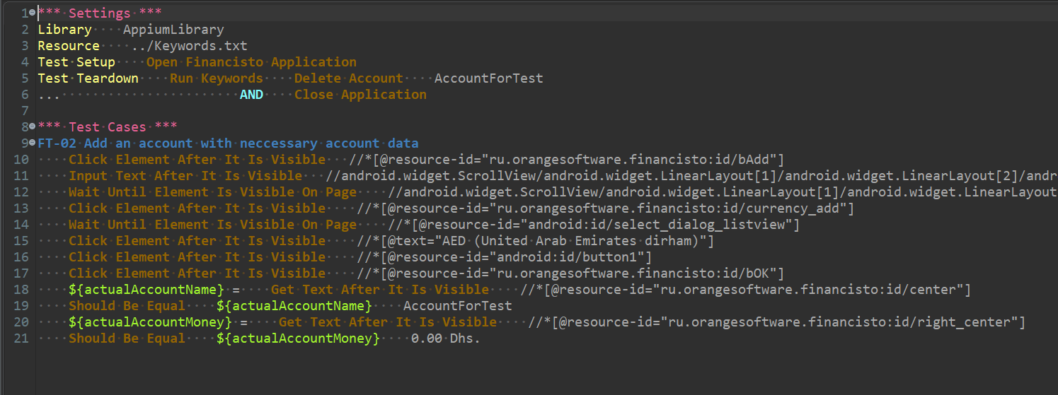
Test Scripts of Sample test case 1

Slide 15
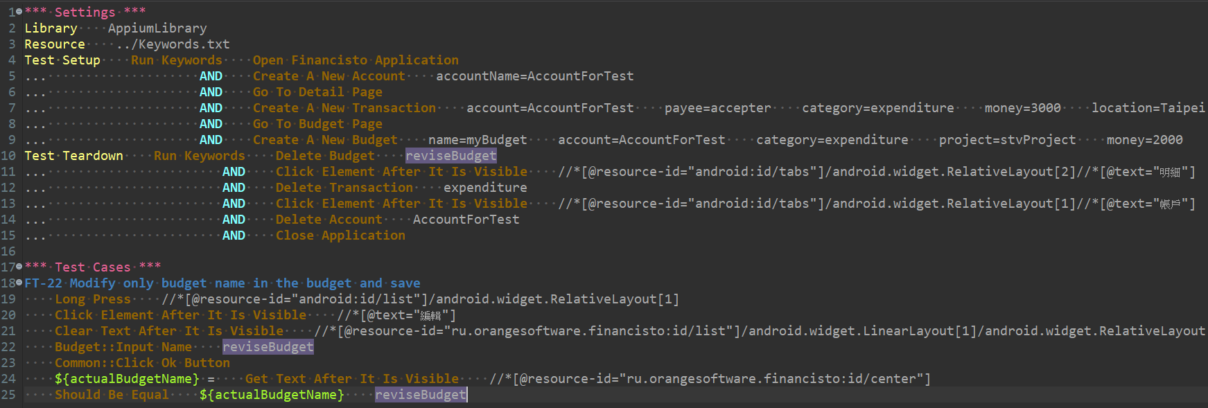
Test Scripts of Sample test case 2

Slide 16
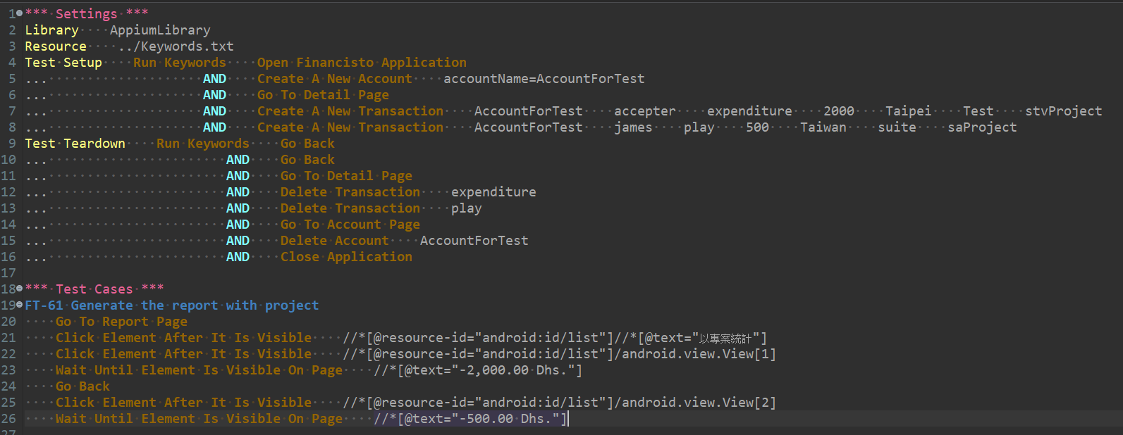
Test Scripts of Sample test case 3

Slide 17
Live Demo

Slide 18
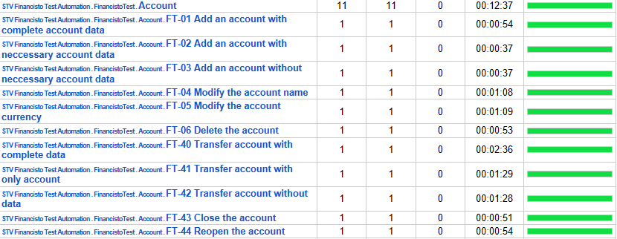
Live Demo
Test Result-Account

Slide 19
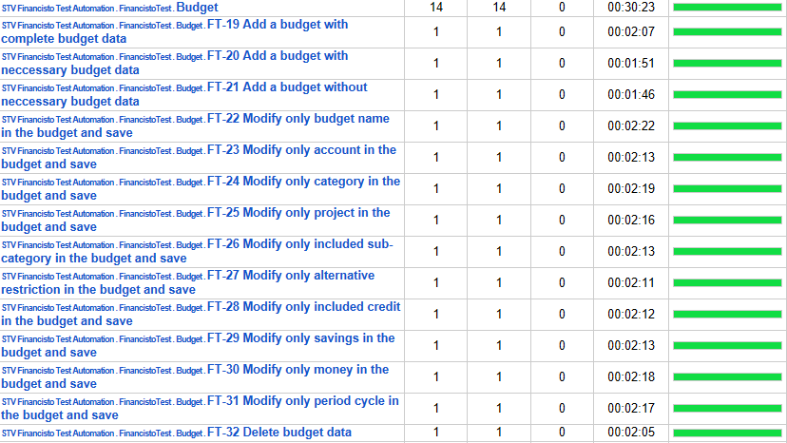
Test Result-Budget

Slide 20
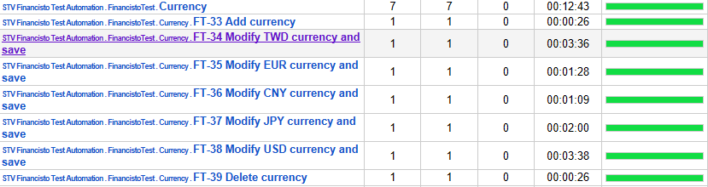
Test Result-Currency

Slide 21
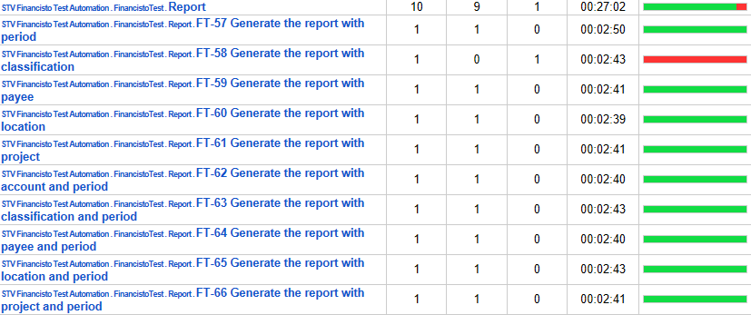
Test Result-Report & Settings

Slide 22
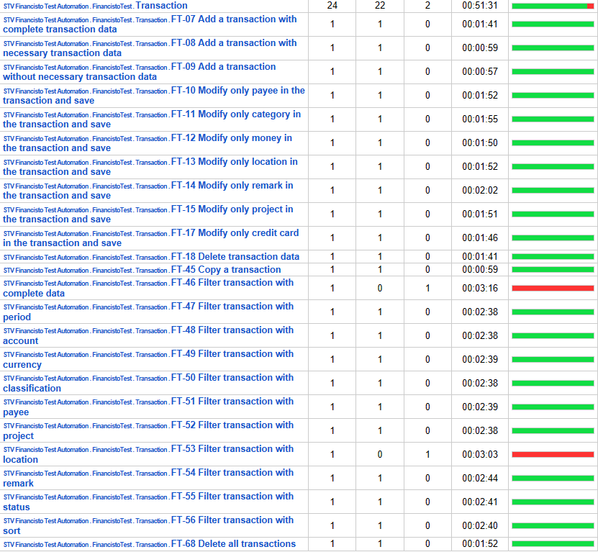
Test Result-Transaction

Slide 23
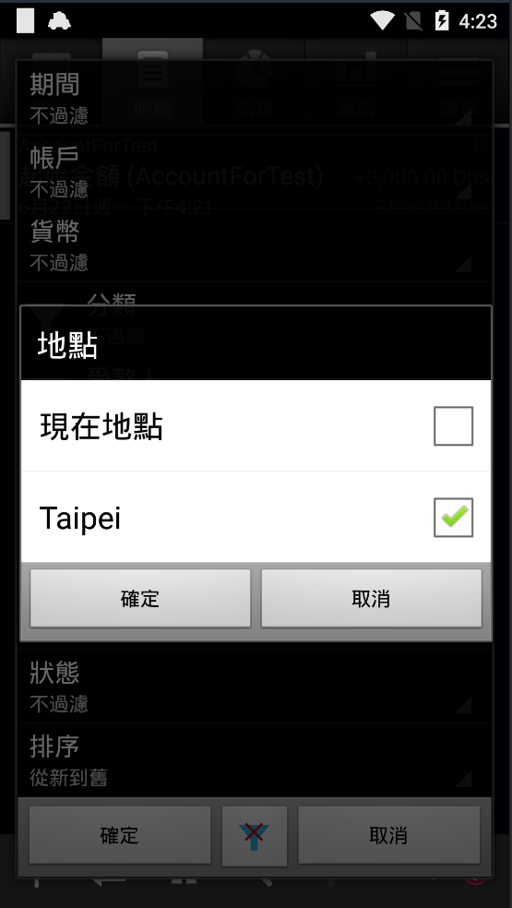
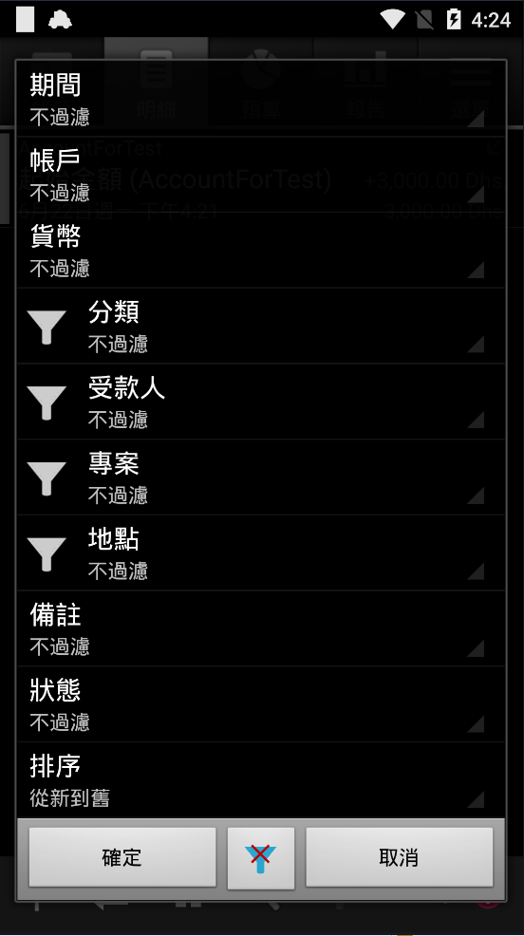
FT-46/53 Filter交易明細地點無效
推測原因: Filter 選項未填入對應的值

Slide 24
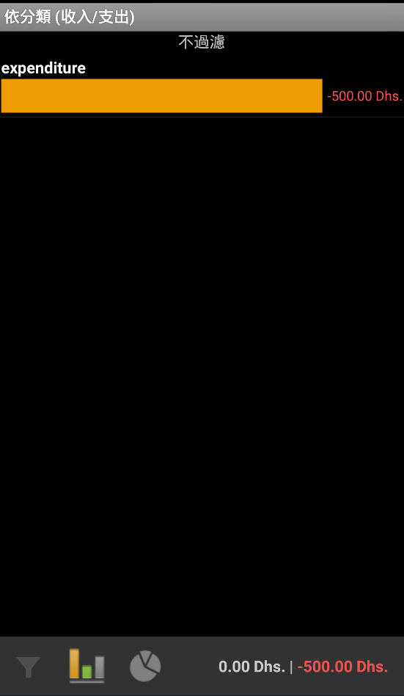
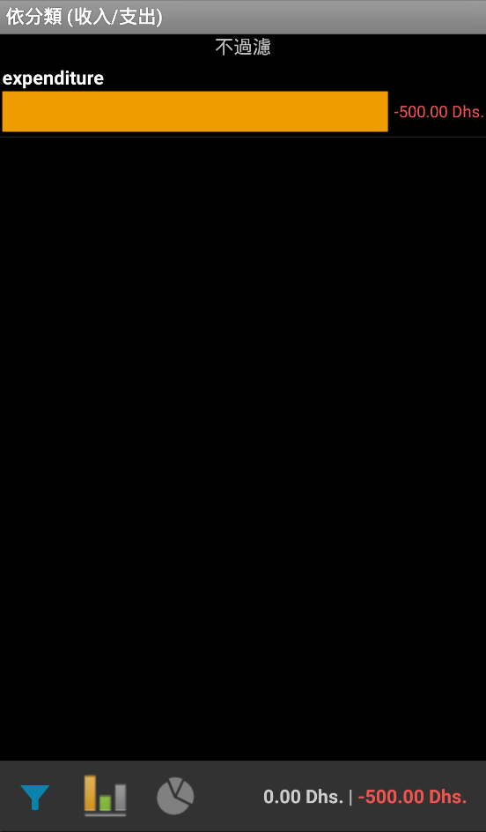
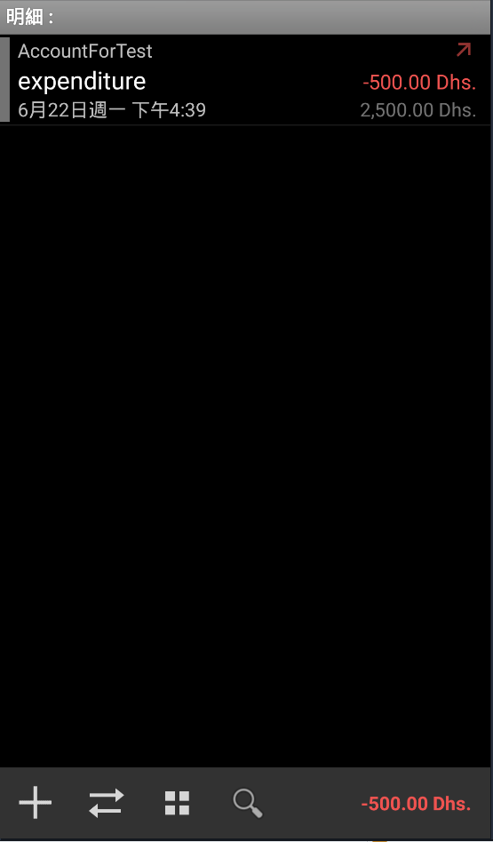
FT-58 以分類產生報表必須點兩次才能產生明細
推測原因: 跳轉頁面功能設計不當

Slide 25
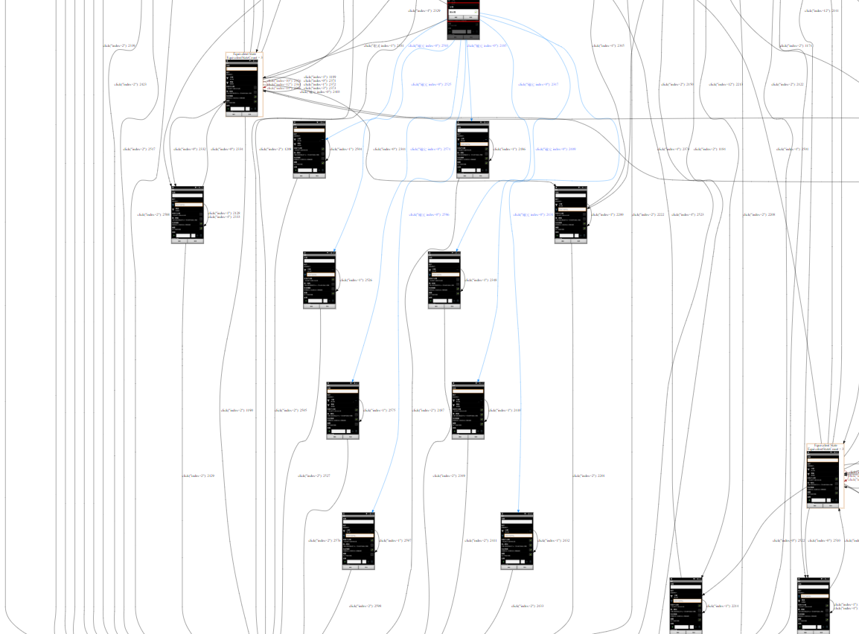
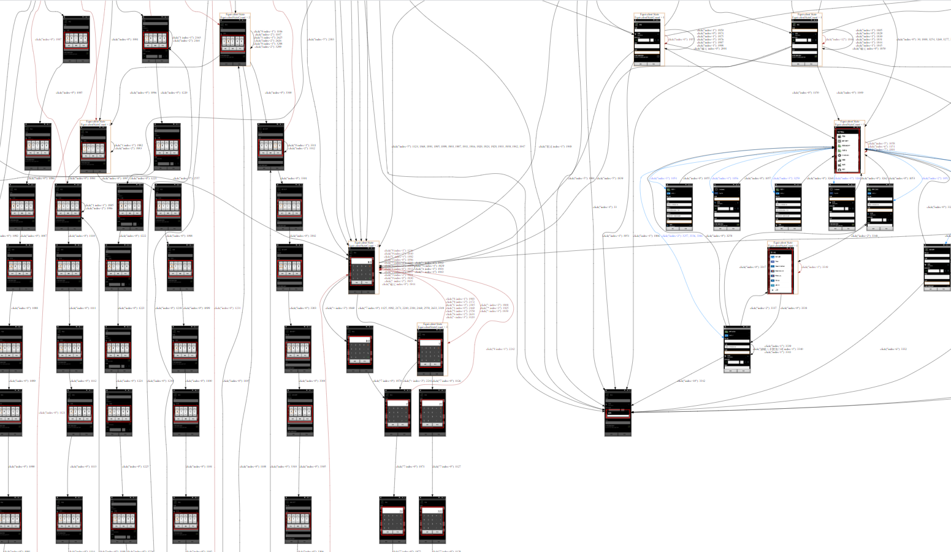
Test Coverage
以上為部分的狀態圖

Slide 26
Test Coverage
利用台北科技大學劉建宏老師實驗室中的ACE(https://github.com/ntutsesdt/ACE)工具產生App所有的Node，並利用我們測試腳本所涵蓋的Node，來計算出測試案例整體的Node Coverage。
產生出的Node數：469
測試未觸及的Node數：174
測試所觸及的Node數：295
Node Coverage：295/469=0.628，大約為63%。

Slide 27
Pass/Fail recommendation
利用台北科技大學劉建宏老師實驗室中的ACE(https://github.com/ntutsesdt/ACE)工具產生App所有的Node，並利用我們測試腳本所涵蓋的Node，來計算出測試案例整體的Node Coverage。
全部的測試腳本(68個)，含有3個Fail的測試腳本，錯誤率大約為4%，因此通過率有達到我們一開始所決定的測試標準(通過率大於80%)，本次測視為通過。
但我們對於部分使用者的操作情境，並沒有完整的測試案例，導致我們Node Coverage沒有很高，是我們未來可以改進的地方。

Slide 28
Team Member Contributions
Team Member | Contributions | Time
108598014吳俊青 | 設計測試案例、 撰寫測試腳本、 撰寫文件、撰寫PPT | 70hr
108598051林稟宸 | 設計測試案例、 撰寫測試腳本、 撰寫文件、撰寫PPT | 70hr
108598059朱科霖 | 設計測試案例、 撰寫測試腳本、 撰寫文件、撰寫PPT | 70hr
108598002謝仰萱 | 設計測試案例、 撰寫測試腳本、 撰寫文件、撰寫PPT | 70hr

